Slide 1
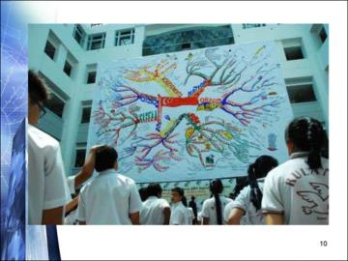
Секция 3. «Моделирование образовательного процесса на основе активизации деятельности учащихся. Игровые формы»
«Сингапурская методика - как инструмент при организации игровой деятельности учащихся»

Slide 2
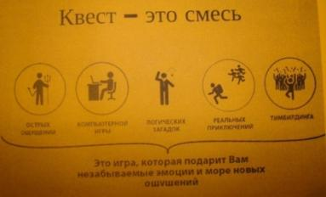
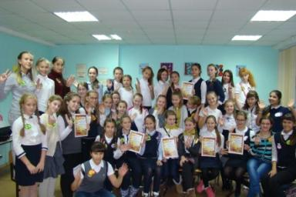
«Интеллектуальный квест как форма итоговой аттестации по технологии»
Основная цель игры в форме интеллектуального квеста является вовлечение каждого участника в активный познавательный процесс и формирование творческих лидерских инициатив у учащихся для 6, 7 классов.
Цель: провести аттестацию достижения промежуточных результатов в 6, 7- х классах в игровой форме.
Задачи:
Способствовать повышению общего кругозора учащихся посредством игровых технологий и овладению основными способами мыслительной деятельности (анализировать, строить аналогии, обобщать, опровергать)
Развитие интереса к предмету, творческих способностей и воображения.
Формирование эффективности командного взаимодействия участников и выявления лидерских качеств у учащихся; формирование навыков самостоятельной и исследовательской деятельности, публичного выступления; расширение кругозора.
Воспитание коммуникативных качеств и чувства коллективизма, личной ответственности за выполнение выбранной работы.

Slide 3
Для достижения метапредметных результатов современный ученик должен двигаться одновременно, как минимум, в трех направлениях:
Осваивать
сложившиеся предметные
действительности:
базовые понятия,
техники и способы
предметного мышления
(исследование,
решение задач), не только в учебной,
но и во внеучебной.
Осваивать
универсальные
техники и способы
мышления
и деятельности,
в том числе
учебной и внеучебной
деятельности.
Участвовать
в разработке
и реализации
Проектов, НОУ.
Notes:
3

Slide 4
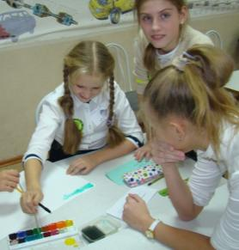
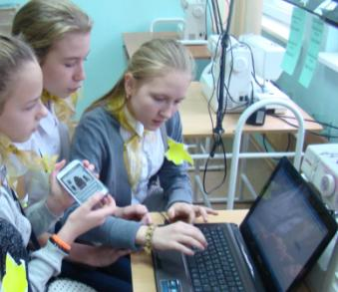
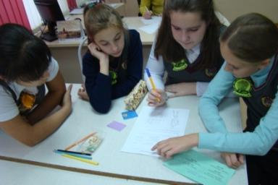
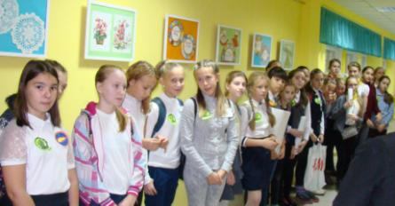

Slide 5
Сингапурская технология обучения и ФГОС
Это методика менеджемента управления учебным процессом, дающий такой инструмент как «обучающие структуры».
Задача учителя – методическое сопровождение:
реальная организация сотрудничества всех участников;
решение поставленных целей и задач обучения путём вовлечения всех без исключения учеников в обучающий процесс;
создание условий для реализации мышления и речи учащихся;
здоровье сберегающая направленность.

Slide 7
Технология метода основана на командных формах работы
Развивает в ученике: коммуникативность, сотрудничество и критическое мышление.
Все равны в процессе работы и каждый услышан.

Slide 8
Рекомендации
Организация урока: для эффективности используйте 1-2-3 структуры.
Затруднения: методику нужно сначала изучить, продумывание деление на группы, надо построить так, что бы это действие проходило спокойно.
Преимущества: снижается уровень тревожности, повышается учебная и познавательная мотивация, обеспечивается индивидуализация равных возможностей и развитие коммуникативной компетенции.

Slide 11
Диагностические задания для уроков технологии по ФГОС
1. Диагностические задания демонстрируют технологии решения проектных задач.
2. Однопредметные проектные задачи, которые проводятся в рамках учебного предмета «Технология» на завершающем этапе освоения разделов должны носить интегрированный характер и требуют координации разделов предмета и кооперации действий педагогов и учащихся.
3. Выполнение диагностических заданий при решении проектных задач предполагает создание группами учащихся нескольких мини-проектов, которые на завершающем этапе могут объединяться в общий социальный проект.

Slide 12
Полезные ссылки:
Материалы
Гнатюк И. В. Диагностические задания для уроков технологии по ФГОС [Текст] // Актуальные вопросы современной педагогики: материалы VIII Междунар. науч. конф. (г. Самара, март 2016 г.). — Самара: ООО "Издательство АСГАРД", 2016. — С. 132-134. — URL — URL https://moluch.ru/conf/ped/archive/188/9894/ - заместитель директора по УМР, преподаватель технологии
МАОУ межшкольный учебный комбинат г. Калининграда
Материалы А.В.Хуторского:
Центр дистанционного образования «Эйдос»-http://www.eidos.ru/
Институт образования человека - http://eidos-institute.ru/
Научная школа человекосообразного образования http://khutorskoy.ru/science/index.htm
Материалы Ю.В.Громыко:
НИИ инновационных стратегий развития общего образования (НИИ ИСРОО) - http://nii.smdp.ru/
НИИ Инновационных стратегий развития общего образования, Московский департамент образования- http://edu-strateg.ru/
НИИ ИСРОО Центр Инструкционного дизайна в образовании-http://www.eduscen.ru/

